Slide 1
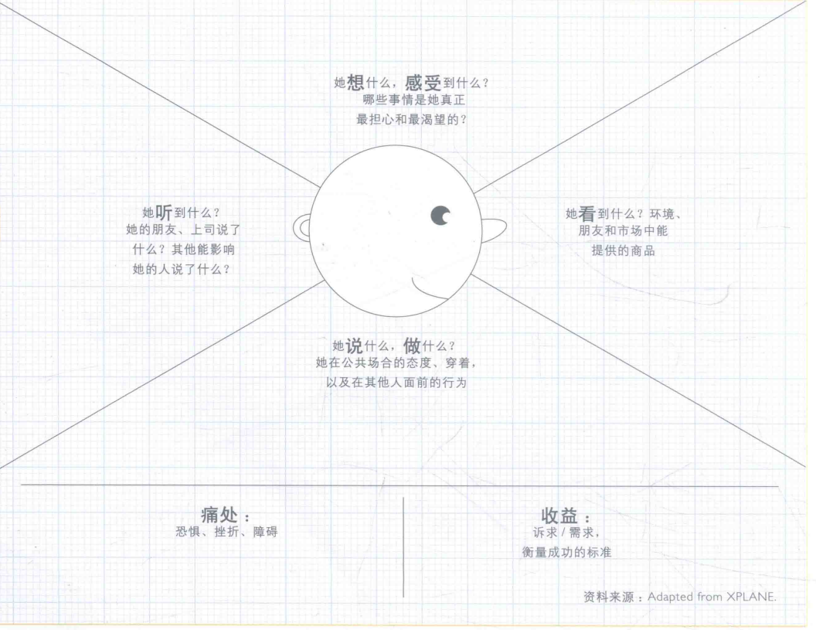

看：行业内卷、轻量化设计软件流行
听：工作效率降低、要求修改、兼任更多职位
想法&感觉：稳住职位、创意困难、传统设计软件太笨重
说&做：降成本、拥护轻量化设计软件、接手更多工作
痛点：创作效率降低、传统设计软件太笨重、更新频率太高、内卷引起岗位危机
获得：优质轻量化设计软件
创作素材好难找呀
创意好难想呀
我的职位有多稳固？
Adobe系列软件的制作过程太笨重，修改重做都太麻烦，太花时间了
Adobe软件版本不断更新，新版本改动之后的学习成本太高了
这里设计得不好，你改一下，今天下午发给……
设计行业内卷严重
Adobe系列的软件持续不断地在更新，每个版本都有不小的改动
你应该为公司创造更多价值
轻量化设计软件正在获得市场的认可
大量非设计专业出身的人进入设计行业
你兼职一下运营的工作
轻量化设计软件确实很方便高效
你的工作效率比不过那些新来的年轻人
Adobe太笨重了，我支持设计的轻量化
我会尽可能提高自己的工作效率
我可以兼职更多工作来创造更多价值
年纪大了，创作效率降低
担心自己的岗位竞争力不足
能辅助提供创意灵感的素材平台
能提高工作效率的轻量化设计软件
传统设计软件太笨重，工作效率降低

